Slide 1


第十二章 数据库编程
李小薪
QQ: 31707393
E-Mail: mordekai@zjut.edu.cn
Homepage: http://www.tdc.zjut.edu.cn/UTADB/teacher/search_one_intro.jsp?teacher_id=04922
计算机网络与多媒体研究所
计算机科学与技术、软件学院
浙江工业大学

Slide 2
前言
回顾关键词：网络编程的两个重要问题（找到主机、找到进程)、URL、Socket、IntelAddress
本章的目的：本章在介绍数据库的概念、SQL语言、JDBC以及SQL Server数据库的基础上，通过数据库操作例子，向读者介绍Java中使用JDBC访问数据库编程方法。

Slide 3
小节安排
12.1 JDBC概述
12.1.1 JDBC模型
数据库编程
12.1.2 JDBC驱动方式
12.2 JDBC API
12.3 JDBC编程实例
12.3.1 JDBC驱动程序设置
12.3.2 建立数据库连接
12.3.3 查询记录
12.3.4 删除记录
12.3.5 修改记录
12.3.6 数据库操作综合实例
12.3.7 SQL数据库常用命令

Slide 4
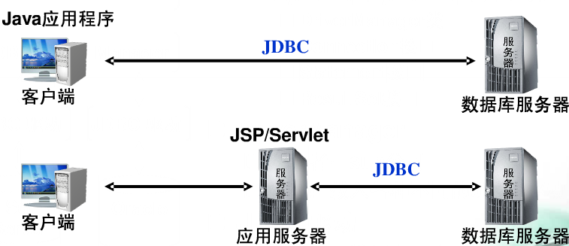
12.1 JDBC概述
JDBC是Java数据库连接技术的简称，提供连接各种常用数据库的能力

Slide 5
12.1.1 JDBC模型
JAVA程序一般通过调用JDBC所定义的类和接口来处理数据库中的数据，也就是通过调用JDBC的驱动程序实现对数据库的操作。
Java 程序
Connection
Statement
PreparedStatement
ResultSet
Java API
JDBC 实现
Oracle
MySql
SQLServer

Slide 6
12.1.1 JDBC模型
基于JDBC的数据库程序设计方法通过三步组成。
首先是连接数据库
然后是执行SQL（Structure Query Language，结构化查询语言）语句并处理查询结果
最后是关闭连接
通过执行SQL语句可以处理数据库数据，比如对数据库中的记录进行
添加、删除、修改等操作，或者查询满足某种条件的数据等

Slide 7
12.1.2 JDBC驱动方式
JDBC 驱动程序有下列4种 ：
JDBC-ODBC桥加ODBC驱动程序
本地API结合Java驱动程序
网络纯Java驱动程序
本地协议纯Java驱动程序

Slide 8
12.1.2 JDBC驱动方式
JDBC-ODBC桥加ODBC驱动程序
JDBC-ODBC桥产品利用ODBC驱动程序提供JDBC访问。在服务器上必须可以安装ODBC驱动程序。JDBC-ODBC桥是一个JDBC驱动程序，它通过将JDBC操作转换为ODBC操作来实现JDBC操作。
JAVA应用系统
DBMS
JDBC API
ODBC层
JDBC-ODBC桥
ODBC API

Slide 9
12.1.2 JDBC驱动方式
本地API结合Java驱动程序
本地API Java驱动程序通过JDBC驱动程序将应用程序中的调用请求转化为本地API调用，由本地API与数据库通信，数据库处理完请求将结果通过本地API返回，进而返回给JDBC驱动程序，JDBC驱动程序将返回的结果转化为JDBC标准形式，再返回给客户程序
JAVA应用系统
JDBC API
JDBC驱动程序
本地API(厂商提供)
DBMS

Slide 10
12.1.2 JDBC驱动方式
网络纯Java驱动程序
这种驱动程序将JDBC转换为与DBMS无关的网络协议，之后这种协议又被某个服务器转换为一种DBMS协议 。
JAVA应用系统
JDBC API
JDBC驱动程序
应用服务器
本地驱动程序
DBMS

Slide 11
12.1.2 JDBC驱动方式
本地协议纯Java驱动程序
驱动程序将JDBC调用直接转换为DBMS所使用的网络协议。这种驱动与数据库建立直接的套接字连接，采用具体数据库厂商的网络协议把JDBC API调用转换为直接网络调用，也就是允许从客户机机器上直接调用DBMS服务器，是Intranet访问的一个很实用的解决方法。
JAVA应用系统
JDBC API
JDBC驱动程序
建议尽可能地使用纯Java JDBC驱动程序代替桥和ODBC驱动程序，这可以完全省去ODBC所需的客户机配置，也免除了被其它插件错误影响数据库连接的可能性。
DBMS

Slide 12
12.2 JDBC API
JDBC 向应用程序开发者提供独立于某种数据库的统一的API。JDBC API是一系列抽象的接口，它使得应用程序员能够进行数据库连接，执行SQL 声明，并且返回结果。
数据源（javax.sql.DataSource）
数据库连接（java.sql.Connection）
SQL语句执行器（java.sql.Statement）
SQL 查询结果集（java.sql.ResultSet）

Slide 13
12.2 JDBC API
javax.sql.DataSource
表12-1 javax.sql.DataSource的常用方法
方法 | 说明
Connection getConnection( ) | 尝试建立到该对象所代表的数据源的数据库连接
Connection getConnection(String username,String password) | 尝试建立到该对象所代表的数据源的数据库连接
int getLoginTimeout( ) | 获取登录超时时间
PrintWriter getLogWriter( ) | 获取日志打印流
void setLoginTimeout(int seconds) | 设定登录超时
void setLogWriter(PrintWriter out) | 设定日志打印流
void setServerName(String ip) | 指定数据库服务器IP地址
void setDatabaseName(String databaseName) | 指定要使用的数据库名称

Slide 14
12.2 JDBC API
java.sql.Connection
java.sql.Connection接口代表与特定数据库的连接，在接连的上下文中可以执行SQL语句并返回结果
表12-2 java.sql.Connection的常用方法
方法 | 说明
Statement createStatement( ) | 创建SQL 语句执行器
PreparedStatement prepareStatement(String sql) | 创建预编译的SQL 语句执行器
CallableStatement prepareCall(String sql) | 创建访问存储过程的SQL语句执行器
DatabaseMetaData getMetaData( ) | 获取数据库元数据
void close( ) | 关闭数据库连接

Slide 15
12.2 JDBC API
java.sql.Statement
SQL 语句执行器对应于接口java.sql.Statement 的实例对象。通过SQL 语句执行器可以执行各种SQL 语句 。
表12-3 java.sql.Statement的常用方法
方法 | 说明
boolean execute(String sql) | 执行SQL语句
ResultSet executeQuery(String sql) | 执行SQL查询语句
int executeUpdate(String sql) | 执行INSERT，DELETE或UPDATE类型的SQL语句
ResultSet getResultSet( ) | 若用execute 方法执行了SELECT 类的SQL 语句，可以通过该方法获得执行该SQL 语句返回的结果集
void close( ) | 关闭SQL 语句执行器

Slide 16
12.2 JDBC API
java.sql.ResultSet
SQL 查询结果集对应于接口java.sql.ResultSet 的实例对象。接口java.sql.ResultSet 的实例对象不仅记录了查询集结果中的每行数据，同时也记录了各列的类型信息。
表12-4 java.sql.ResultSet的常用方法
方法 | 说明
XXX getXXX( ) | 这里XXX表示各种数据类型，如String、int等，该方法获取类型为XXX的数据
XXX updateXXX( ) | 这里XXX 表示各种数据类型，该方法更新类型为XXX的数据
void updateRow( ) | 将ResultSet 中被更新过的行提交给数据库，更新数据库中对应的行
void deleteRow( ) | 删除ResultSet 中当前行，并更新数据库

Slide 17
12.2 JDBC API
void insertRow( ) | 将ResultSet内部的缓冲区行插入到数据库中
void beforeFirst( ) | 让指针指向第一行的前面
void afterLast( ) | 让指针指向最后一行的后面
boolean next( ) | 让指针移动到下一行
boolean previous( ) | 让指针移动到前一行
boolean absolute(int row) | 让指针移动到第row行
boolean relative(int rows) | 让指针相对于当前行移动rows 行
void close( ) | 关闭结果集

Slide 18
12.3 JDBC编程实例
12.3.1 JDBC驱动程序设置（以SQL Server 2000为例）
1. Microsoft SQL Server 2000 JDBC驱动安装
首先安装SQL Server 2000。
首先下载SQL Server 2000 Driver for JDBC Service Pack 3，这个补丁是支持JDK 1.4的。下载网址：
http://www.microsoft.com/downloads/details.aspx?FamilyID=07287b11-0502-461a-b138-2aa54bfdc03a&displaylang=en
执行setup.exe安装SQL Server JDBC驱动程序。在安装目录下有帮助文件，安装过程请参阅帮助文件。
在Eclipse安装目录，例如D: /JAVA/Eclipse/eclipse下创建路径：D:\eclipse\jdbc\SQLServerJDBC\lib。
将setup.exe安装的下面3个java归档文件放入其中： msbase.jar、mssqlserver.jar、 msutil.jar

Slide 19
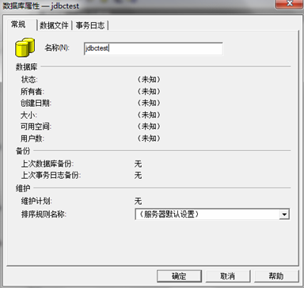
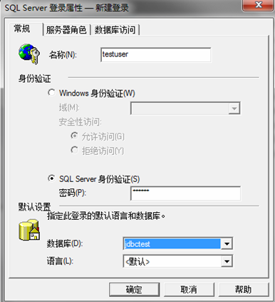
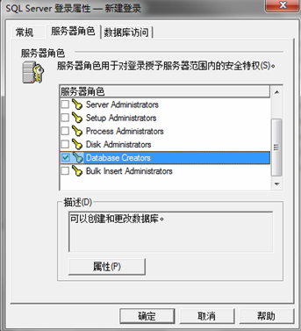
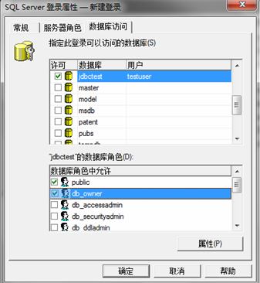
12.3 JDBC编程实例
1）新建数据库
2）创建数据库用户

Slide 20
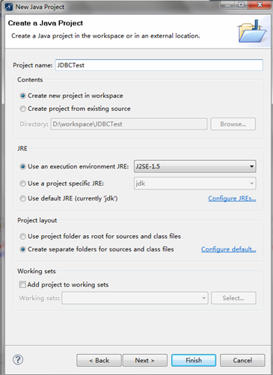
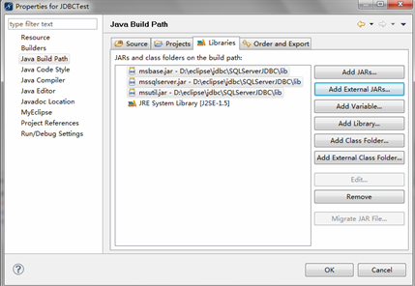
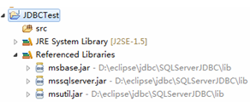
12.3 JDBC编程实例
3）在eclipse中新建项目
4）在项目中添加JDBC驱动

Slide 21
12.3 JDBC编程实例
5）注册驱动程序
Microsoft SQL Server 2000 JDBC 驱动程序的名称：
com.microsoft.jdbc.sqlserver.SQLServerDriver
下面的代码示例演示如何注册驱动程序：
Driver d = (Driver)Class.forName("com.microsoft.jdbc.sqlserver.SQLServerDriver").newInstance();

Slide 22
12.3 JDBC编程实例
6）传递连接URL
Connection con = DriverManager.getConnection("jdbc:microsoft:sqlserver://localhost:1433;databaseName=test;", "userName", "password");
“localhost”是服务器名称值，可以是 IP 地址或主机名（假定您的网络可以将主机名解析为 IP 地址），本地主机就可以直接使用“localhost”来代替服务器地址。
“1433”数字值是数据库侦听的端口号。Microsoft SQL Server 2000默认数据库侦听的端口号是“1433”，如果数据库修改过端口号，就需要把“1433”修改为实际的端口号。
“databaseName”是连接的数据库名。
“userName”是数据库访问的用户名。
“password”是数据库访问用户名对应的登录密码。

Slide 23
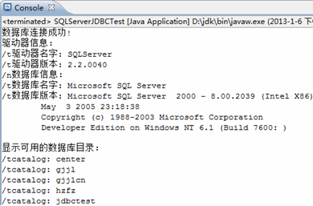
12.3 JDBC编程实例
7）测试数据连接代码
//注册SQL Server JDBC 驱动程序
Class.forName("com.microsoft.jdbc.sqlserver.SQLServerDriver");
//创建新数据库连接
Connection con = java.sql.DriverManager.getConnection(“http://localhost:1433databaseName=jdbctest; selectMethod=cursor;”,userName, password);
……
java.sql.DatabaseMetaData dm = con.getMetaData();
System.out.println("/t驱动器名字: " + dm.getDriverName());
System.out.println("/t驱动器版本: " + dm.getDriverVersion());

Slide 24
12.3 JDBC编程实例
8）常见问题
数据库连接无法连接，出现出错信息，有可能是以下原因引起
数据库服务管理器未启动
安装SQL Server 的验证模式设置需要为“混合模式”，该模式既允许 Windows 验证，也允许 SQL Server 验证。
驱动程序版本不支持Microsoft SQL Server 2000
防火墙禁止了对数据库端口的连接

Slide 25
12.3.3 添加记录
表12-1 数据库SQL类型与JAVA Object的映射
SQL类型 | Java Object类型
CHAR，VARCHAR，LONG VARCHAR | String
NUMERIC | java.sql.Numeric
TINYINT，SMALLINT，INTEGER | Integer
BIT | Boolean
BIGINT | Long
REAL | Float
FLOAT，DOUBLE | Double
BINARY，VARBINARY，LONG VARBINARY | Byte
TIME | java.sql.Time
DATE | java.sql.Date
TIMESTAMP | java.sql.TimStamp

Slide 26
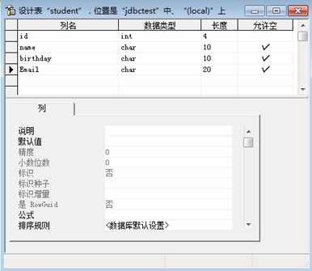

12.3.3 添加记录
1）新建表 student

Slide 27
12.3.3 添加记录
2）添加记录
SQL语句：
insert into 表名 (字段名1,…,字段名n) values (值1,…,值n)
Connection con = this.getConnection(); //创建一个数据库连接
Statement s = con.createStatement(); //创建一个数据库会话对象
s.executeUpdate("insert into student(id,name,birthday,Email) values ('1201','王新','1990/12/1','wangxin@163.com')");
……
System.out.println("给数据库表student添加学生数据完成！");
s.close(); //关闭数据库会话对象
con.close(); //关闭数据库连接
con = null;

Slide 28
12.3.4 查询记录
3）查询记录
SQL语句：
ResultSet rs = s.executeQuery("select count(*) from student");
int count = rs.getInt(1); //读取数据总数
ResultSet rs = s.executeQuery(“select * from student order by id asc”); //读取所有字段
String name = rs.getString(“name”); //读取其中的name字段
根据查询条件读取指定字段，并根据某字段排序
select 字段名1, …,字段名n from 表名 where 字段名1=值1, …, 字段名n=值n order by 字段名 asc

Slide 29
12.3.4 查询记录
如查询高一（2）班所有学生的名字：
select name from student where classname=‘高一（2）班’ by id asc
ResultSet rs = s.executeQuery("select * from student order by id asc");
while (rs.next()) {//遍历查询结果集
String id = rs.getString("id");
String name = rs.getString("name");
String birthday = rs.getString("birthday");
String Email = rs.getString("Email");
System.out.println("编号："+id+"\t姓名：“
+name+"\t出生年月："+birthday+"\t邮箱："+Email);
}

Slide 30
12.3.5 删除记录
SQL 语句
Statement s = con.createStatement();
s.executeUpdate("delete from 表名 where 字段名1=值1");
如：
s.executeUpdate(“delete from student where classname=‘高一（1）班’");

Slide 31
12.3.6 修改记录
SQL 语句
Statement s = con.createStatement();
s.executeUpdate("update表名 set 字段名1=值1, …, 字段名n=值n where字段名1=值1");
如修改id为1201的学生姓名为‘王国强’：
s.executeUpdate("update student set name='王国强' where id='1201'");

Slide 32
12.3.7 SQL数据库常用命令
1. 数据记录筛选
//准确查询
sql="select * from 数据表 where 字段名=字段值 orderby 字段名 [desc] "
//模糊查询， %：代表任意长的一段字符，_：代表一个字符
sql="select * from 数据表 where 字段名 like '%字段值%' orderby 字段名 [desc]"
//根据排序条件读取前10条查询记录
sql="select top 10 * from 数据表 where 字段名 orderby 字段名[desc]"
//根据值的范围查询，(a,b,c,d)：a、b、c、d中的任意一个，(^a,b,c,d)：不在a、b、c、d中的任意一个
sql="select * from 数据表 where 字段名 in('值1','值2','值3')"
//根据值的起止范围查询
sql="select * from 数据表 where 字段名 between 值1 and 值 2"
// Distinct函数，查询数据表内指定字段不重复的记录
sql = "select Distinct 字段名 from 数据表"

Slide 33
12.3.7 SQL数据库常用命令
2.更新数据记录
//更新一个字段
sql="update 数据表 set 字段名=字段值 where 条件表达式"
//更新多个字段
sql="update 数据表 set 字段1=值1,字段2=值2……字段n=值n where 条件表达式"
3.删除数据记录
//删除符合条件表达式的数据记录
sql="delete from 数据表 where 条件表达式"
//将数据表所有记录删除
sql="delete from 数据表 "

Slide 34
12.3.7 SQL数据库常用命令
4. 添加数据记录
//添加一条记录
sql="insert into 数据表(字段1,字段2,字段3…) values(值1,值2,值3…)"
//把源数据表查询到的记录都添加到目标数据表中
sql="insert into 目标数据表 select * from 源数据表"

Slide 35
12.3.7 SQL数据库常用命令
5.数据记录统计函数
AVG(字段名)得出一个表格栏平均值
COUNT(*|字段名)对数据行数的统计或对某一栏有值的数据行数统计
MAX(字段名)取得一个表格栏最大的值
MIN(字段名)取得一个表格栏最小的值
SUM(字段名)把数据栏的值相加
引用以上函数的方法：
sql="select sum(字段名) as别名from数据表where条件表达式"
setrs=conn.excute(sql)
用rs("别名")获取统的计值，其它函数运用同上。

Slide 36
12.3.7 SQL数据库常用命令
6.数据表的建立和删除
CREATETABLE数据表名称(字段1类型1(长度),字段2类型2(长度)……)
例：CREATETABLEtab01 (namevarchar (50), datetimedefaultnow ())
DROPTABLE数据表名称(永久性删除一个数据表) 。

Slide 37
12.3.7 SQL数据库常用命令
7.记录集对象的方法
rs.movenext将记录指针从当前的位置向下移一行
rs.moveprevious将记录指针从当前的位置向上移一行
rs.movefirst将记录指针移到数据表第一行
rs.movelast将记录指针移到数据表最后一行
rs.absoluteposition=N将记录指针移到数据表第N行
rs.absolutepage=N将记录指针移到第N页的第一行
rs.pagesize=N设置每页为N条记录
rs.pagecount根据pagesize的设置返回总页数
rs.recordcount返回记录总数
rs.bof返回记录指针是否超出数据表首端，true表示是，false为否
rs.eof返回记录指针是否超出数据表末端，true表示是，false为否
rs.delete删除当前记录，但记录指针不会向下移动
rs.addnew添加记录到数据表末端
rs.update更新数据表记录 。

